Slide 1
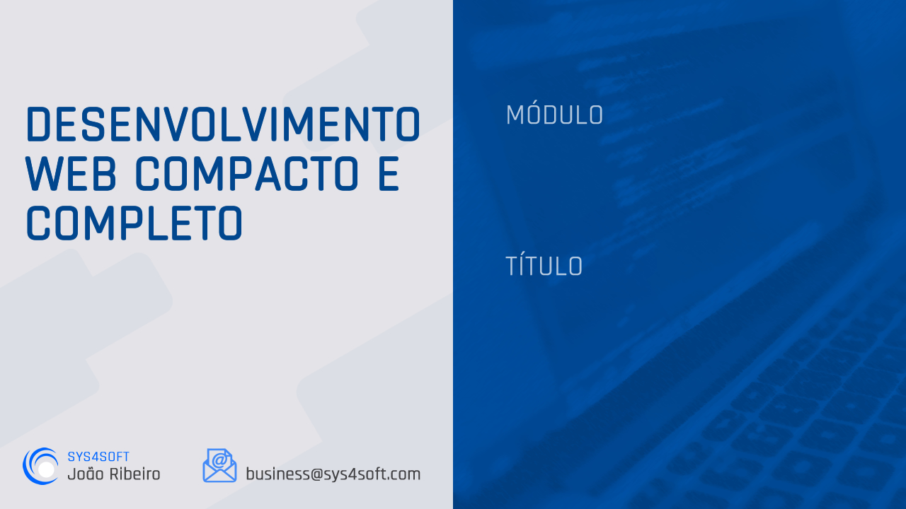
HTML5 e CSS3
1
Introdução do módulo
Nível de complexidade

Slide 2


HTML5 e CSS3
1
Introdução ao módulo
Preparar ambiente de estudo
As aplicações utilizadas inicialmente
Avançar rapidamente para o estudo
CONCEITOS
EXEMPLOS PRÁTICOS

Slide 3
HTML5 e CSS3
1
Introdução ao módulo
Não é necessário saberes programar
Vais ver código “estranho” no início…
Duas aplicações são necessárias:
1. Um browser de Internet
2. Um editor de código

Slide 4
HTML5 e CSS3
1
Introdução ao módulo
Vamos preparar o
ambiente de estudo

